Slide 1
Projektové Řízení
by Martin Rangl

Slide 2

Manažerské nástroje: Pomocníci pro efektivní řízení
Manažerské nástroje jsou nezbytné pro efektivní řízení a dosažení cílů. Poskytují strukturu, organizaci a nástroje pro efektivní práci s informacemi a procesy. Správný výběr a používání manažerských nástrojů přináší řadu výhod a zjednodušuje řízení projektů, týmů a procesů.

Slide 3

Co jsou manažerské nástroje a k čemu slouží?
1
Organizace a struktura
2
Efektivní plánování
Manažerské nástroje pomáhají uspořádat úkoly, zdroje a informace a zajistit efektivní průběh práce.
Nástroje slouží k plánování a řízení projektů, stanovování cílů a sledováni progressu.
3
Vylepšování procesů
4
Lepší komunikace
Usnadňují identifikaci, analýzu a optimalizaci procesů, čímž se zvyšuje jejich efektivita.
Poskytují platformu pro transparentní komunikaci, sdílení informací a spolupráci.

Slide 4

Plánování a organizování
1
Definice cílů
Jasně definované cíle poskytují směr a motivaci pro celý tým.
2
Plánování strategií
Výběr strategií a jejich rozdělení do konkrétních kroků vede k efektivnímu dosažení cílů.
3
Organizace zdrojů
Optimální alokace zdrojů, jako je čas, peníze a lidské zdroje, je klíčová pro úspěšné provedení plánu.

Slide 5

Výhody používání manažerských nástrojů v praxi
Zlepšení efektivity
Lepší řízení rizik
Optimalizované procesy, úkoly a komunikace vedou k vyšší produktivitě a ziskovosti.
Identifikace a zmírňování rizik prostřednictvím efektivního plánování a monitorování.
Zvýšená transparentnost
Zlepšená kvalita práce
Sdílení informací a transparentní komunikace usnadňují spolupráci a zlepšují výsledky.
Nástroje umožňují kontrolu a monitorování procesů, což vede k vyšší kvalitě výsledků.

Slide 6
Vedení lidí
Komunikační dovednosti
Delegování úkolů
Motivující styl
Jasná, efektivní a otevřená komunikace je základem úspěšného vedení.
Věřte svým kolegům, svěřte jim zodpovědnost a podpořte jejich rozvoj.
Pozitivní a inspirativní přístup motivuje kolegy k vyššímu výkonu a loajalitě.

Slide 7

Motivace zaměstnanců
1
Ocenění a uznání
2
Výzvy a rozvoj
Uznání a pochvala za dobrou práci posilují motivaci a zvyšují produktivitu.
Nabídka nových výzev a příležitostí k rozvoji posiluje zájem a loajalitu.
3
Příjemné pracovní prostředí
Příjemné a vstřícné pracovní prostředí motivuje k lepší práci a zvyšuje spokojenost.

Slide 8




Kontrola a zpětná vazba
Pravidelné kontroly
Sledování pokroku a dosahování cílů.
Získání zpětné vazby
Identifikace silných stránek a oblastí pro zlepšení.
Vzájemná komunikace
Otevřené sdílení informací a nápadů.

Slide 9

Rozhodování a řešení problémů
Shromažďování informací
Analýza možností
Volba nejlepšího řešení
Získání relevantních dat a informací pro efektivní rozhodování.
Zvážení všech dostupných možností a jejich dopadů na situaci.
Zvolení nejlepšího řešení na základě objektivní analýzy a zvážení všech faktorů.

Slide 10

Řízení změn
Komunikace
Transparentní a otevřené informování o změnách.
Zapojení
Možnost participovat na procesu změn a sdílet myšlenky.
Podpora
Poskytnutí potřebné podpory a zdrojů pro úspěšné zavedení změn.

Slide 11





Závěr a klíčové poznatky
Spolupráce
Vzdělávání
Efektivní management se děje v spolupráci.
Kontinuální rozvoj a učení jsou klíčové pro úspěšný management.
Flexibilita
Vedení
Přizpůsobování se měnícím se podmínkám je zásadní.
Silné a spravedlivé vedení je základním kamenem efektivního managementu.

Slide 12
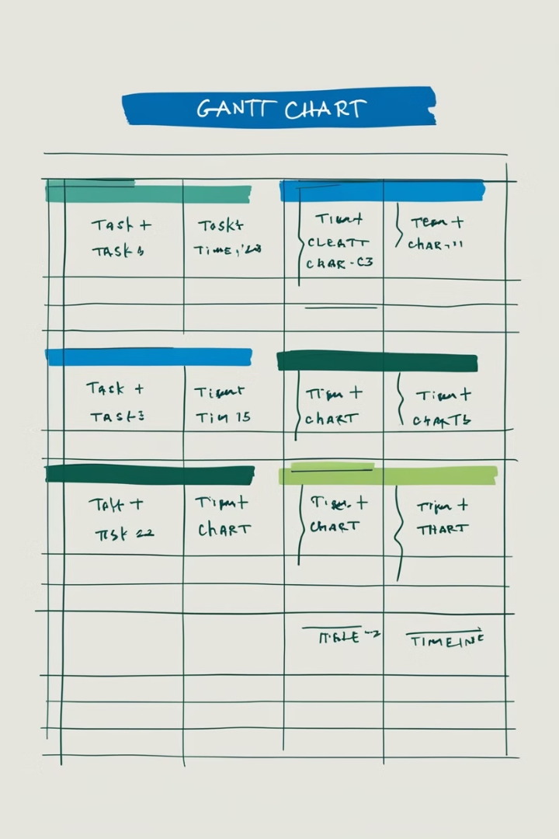
Využití Ganttova diagramu
Ganttův diagram je vizuální nástroj pro plánování a sledování projektů. Je to jednoduchý, ale efektivní nástroj, který umožňuje vizualizovat úkoly, časové harmonogramy a závislosti v projektech.

Slide 13
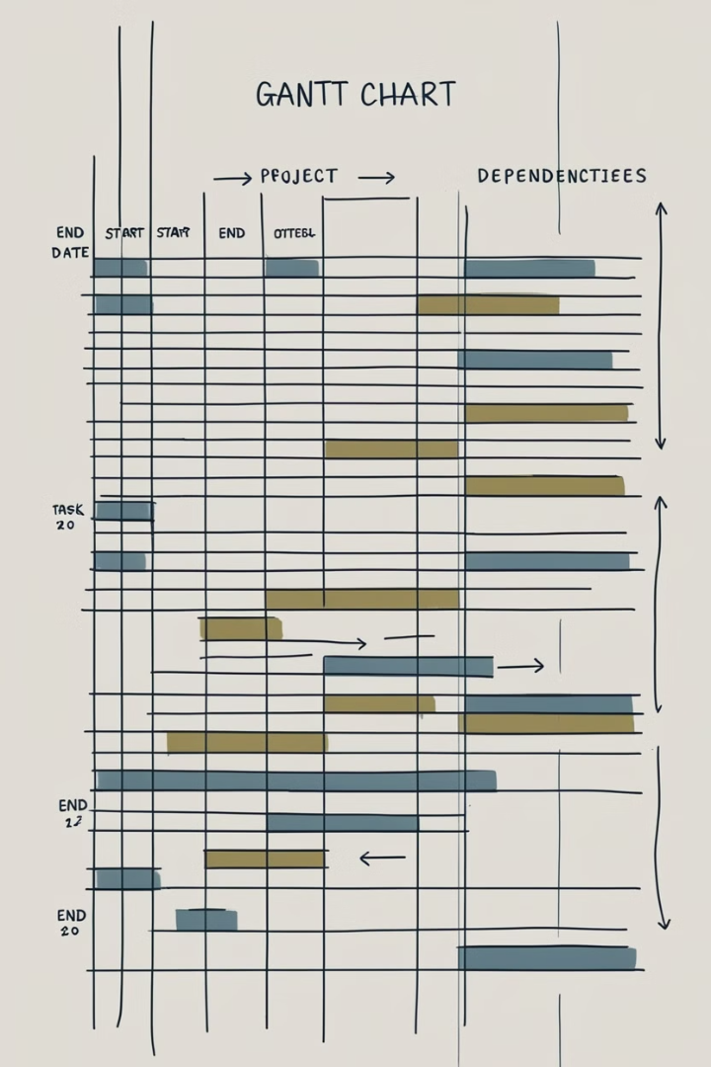
Co je to Ganttův diagram?
Vizuální znázornění úkolů
Zobrazení závislostí
Každý úkol je reprezentován vodorovným pruhem s definovaným datem zahájení a dokončení.
Ukazuje, jak jsou úkoly propojeny, a zdůrazňuje závislosti mezi nimi.
Zobrazení pokroku
Lze ho použít pro vizualizaci aktuálního pokroku projektu.

Slide 14
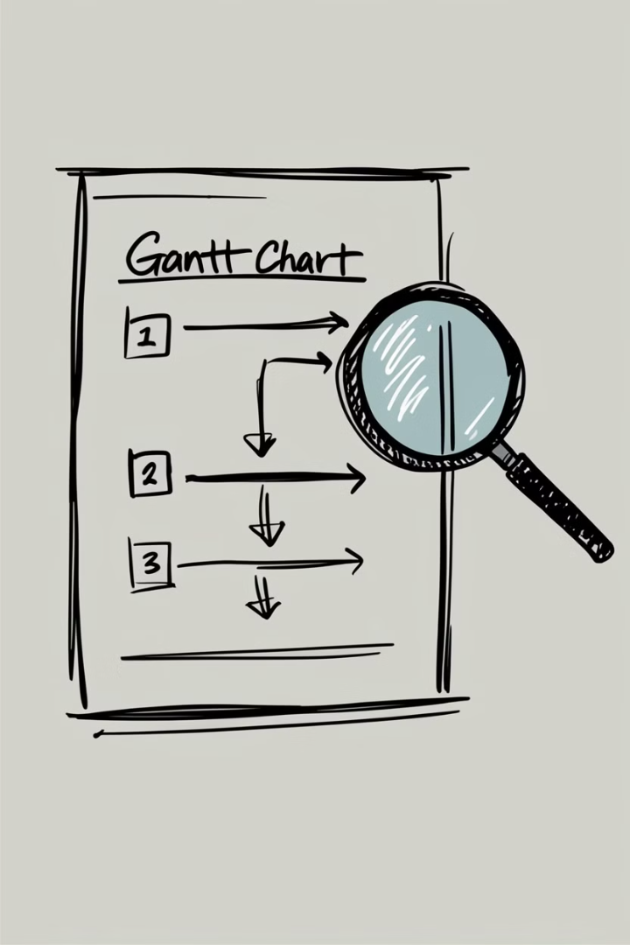
Hlavní výhody Ganttova diagramu
1
Přesnost plánování
2
Zlepšení komunikace
Umožňuje přesně plánovat úkoly a jejich časové harmonogramy.
Usnadňuje komunikaci a sdílení informací o projektu mezi členy týmu.
3
Lepší vizualizace
Poskytuje vizuální znázornění celého projektu, a to včetně úkolů, závislostí a časového harmonogramu.

Slide 15
Aplikace Ganttova diagramu v projektovém managementu
Plánování projektů
Sledování pokroku
Správa zdrojů
Pomáhá definovat úkoly, jejich časové harmonogramy a závislosti.
Umožňuje vizualizovat aktuální pokrok projektu a identifikovat potenciální problémy.
Pomáhá s plánováním a přidělováním zdrojů pro jednotlivé úkoly.

Slide 16
Postup tvorby Ganttova diagramu
1
1. Definování úkolů
Seznamte se s úkoly v projektu a rozdělte je na menší, spustitelné kroky.
2
2. Určení závislostí
Identifikujte závislosti mezi úkoly a pořadí, ve kterém je potřeba je dokončit.
3
3. Zadáni termínu
Určete počáteční a koncové datum pro každý úkol.
4
4. Vytvoření diagramu
Vytvořte diagram pomocí softwaru nebo manuálně.
5
5. Sledování a aktualizace
Pravidelně aktualizujte diagram podle skutečného pokroku.

Slide 17
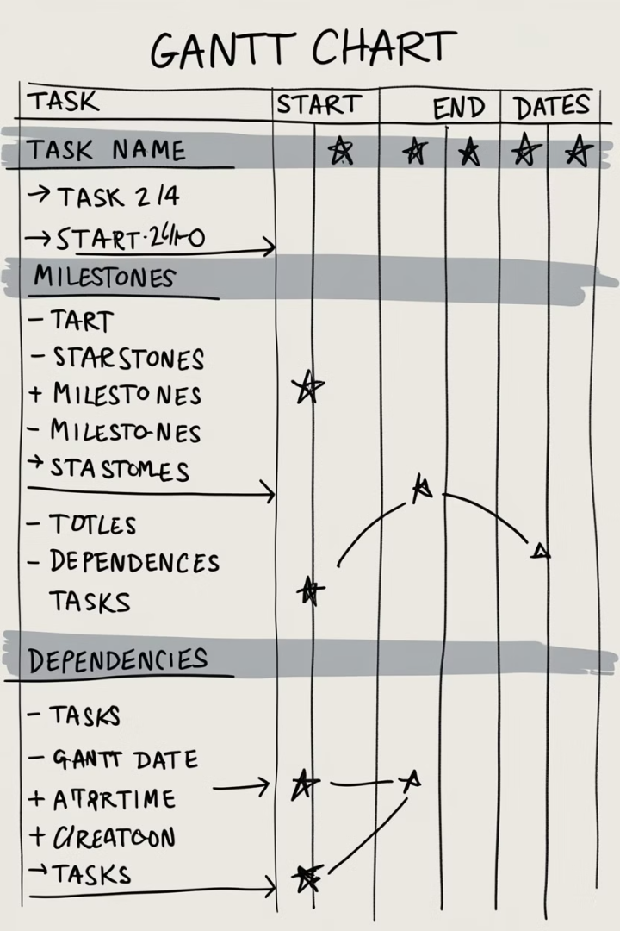
Klíčové komponenty Ganttova diagramu
Úkoly
Vodorovné pruhy představující jednotlivé úkoly v projektu.
Časová osa
Horizontální osa představující časový rozvrh projektu.
Datum zahájení a dokončení
Začátek a konec úkolu na časové ose.
Závislosti
Spojení mezi úkoly, které ilustrují jejich vzájemnou závislost.

Slide 18
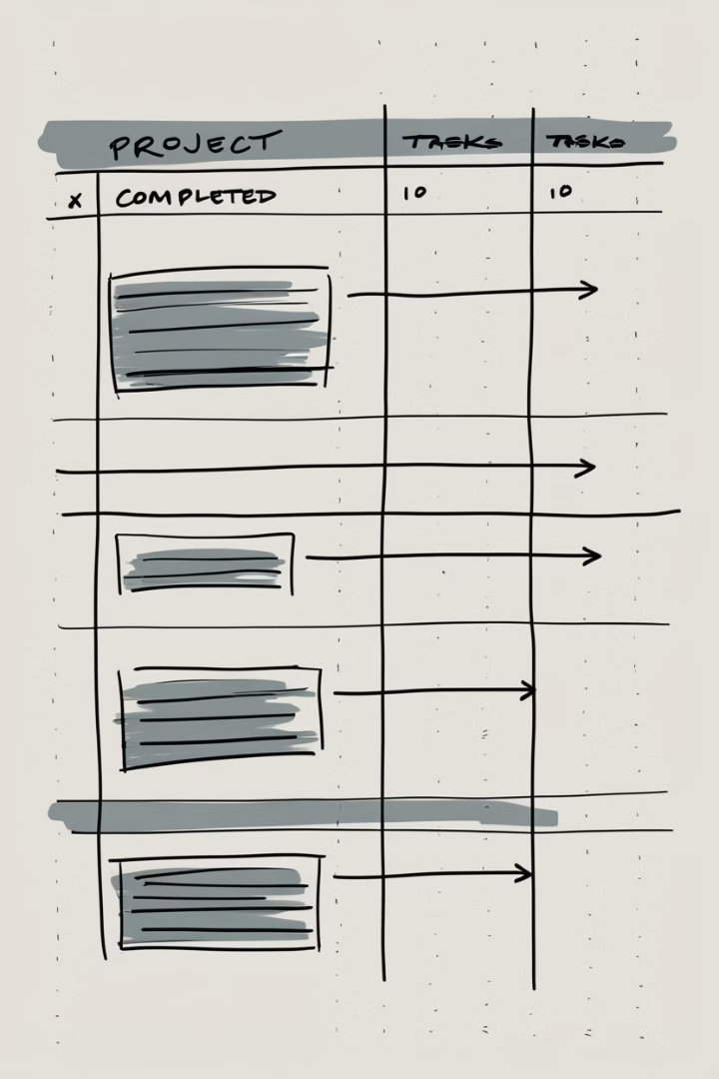




Jak Ganttův diagram usnadňuje plánování a sledování projektu?
Vizualizace úkolů
Zobrazuje všechny úkoly v projektu a jejich vzájemné propojení.
Sledování pokroku
Umožňuje snadno sledovat aktuální pokrok projektu.
Identifikace rizik
Pomáhá s včasnou identifikací potenciálních problémů a rizik.
Přizpůsobení plánu
Usnadňuje přizpůsobení plánu v případě neočekávaných událostí.

Slide 19





Nejlepší praktiky pro efektivní použití Ganttova diagramu
Jasné definice úkolů
Realističné časové harmonogramy
Komunikační nástroj
Pravidelné aktualizace
Ujistěte se, že každý úkol je jasně definován a srozumitelný.
Použijte diagram jako nástroj pro komunikaci a spolupráci mezi členy týmu.
Pravidelně aktualizujte diagram podle skutečného pokroku projektu.
Nepodceňujte čas potřebný pro dokončení úkolů a nastavte si realističné termíny.

Slide 20
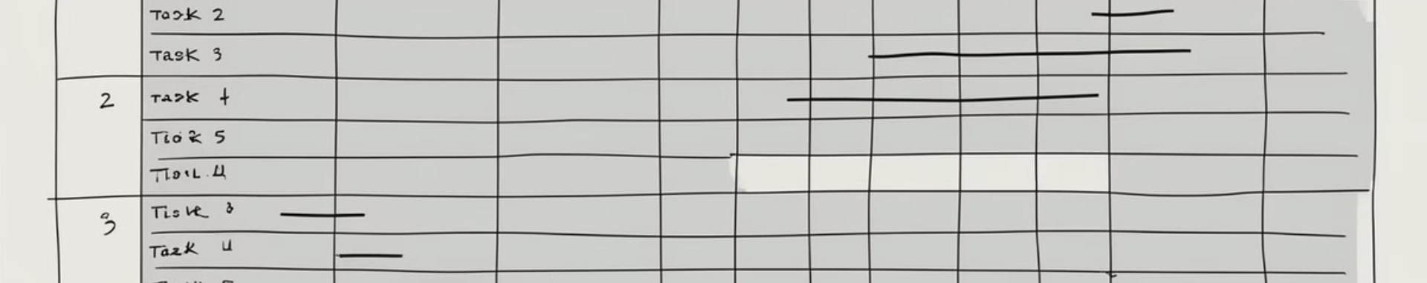
Tipy pro vytváření přehledného a účinného Ganttova diagramu
1
Jasné a stručné popisy úkolů
2
Vizuální rozlišení úkolů
Použijte stručné a srozumitelné popisy úkolů, které jsou snadno pochopitelné.
Použijte různé barvy nebo styly pro různé typy úkolů, abyste je snadno rozlišili.
3
Vyvážený design
4
Použijte vhodné nástroje
Uspořádejte diagram tak, aby byl přehledný a snadno se v něm orientoval.
Existuje mnoho softwarových nástrojů, které usnadňují tvorbu a správu Ganttů.

Slide 21
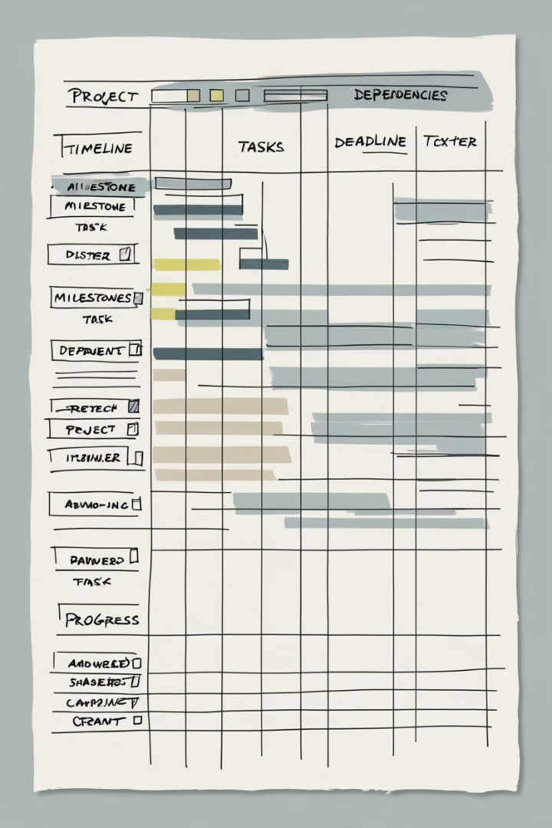
Představení Ganttova diagramu a jeho aplikace
1
Plánování projektů
Ganttův diagram vizualizuje jednotlivé úkoly, jejich časový harmonogram a vzájemné závislosti.
2
Sledování progressu
Diagram umožňuje sledovat pokrok a plnění úkolů a identifikovat případné zpoždění.
3
Optimalizace zdrojů
Pomáhá s efektivním rozdělováním zdrojů a optimalizací pracovních kapacit.
4
Zlepšená komunikace
Poskytuje jasný a srozumitelný přehled o plánu a progressu projektu.

Slide 22
Načrtněte Ganntův diagram plnění Vašich studijních povinností v tomto semestru

Slide 23
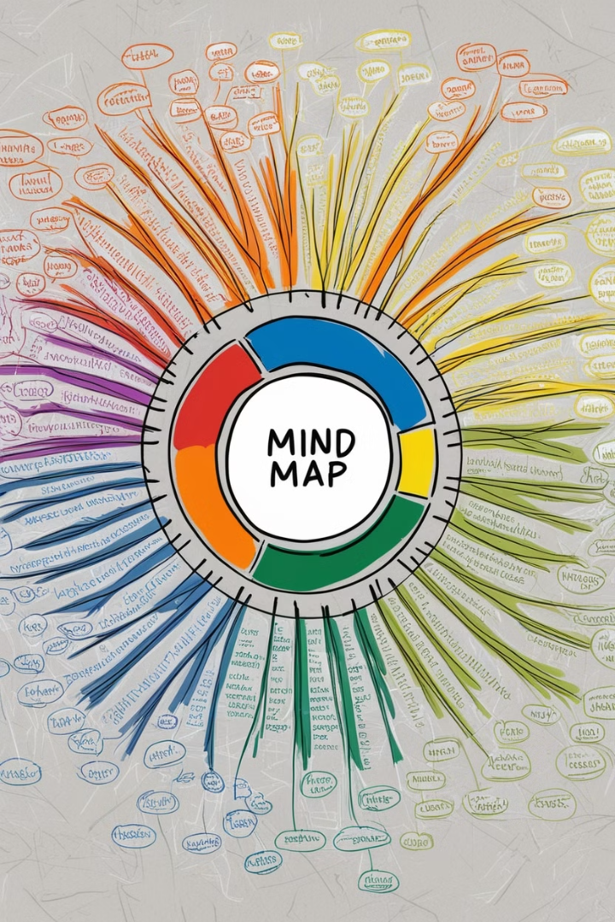
Tvorba a použití myšlenkových map
Myšlenkové mapy jsou výkonným nástrojem pro organizaci myšlenek, efektivní plánování a kreativní řešení problémů. Tato prezentace vás provede základy tvorby a různými způsoby využití těchto užitečných diagramů.

Slide 24
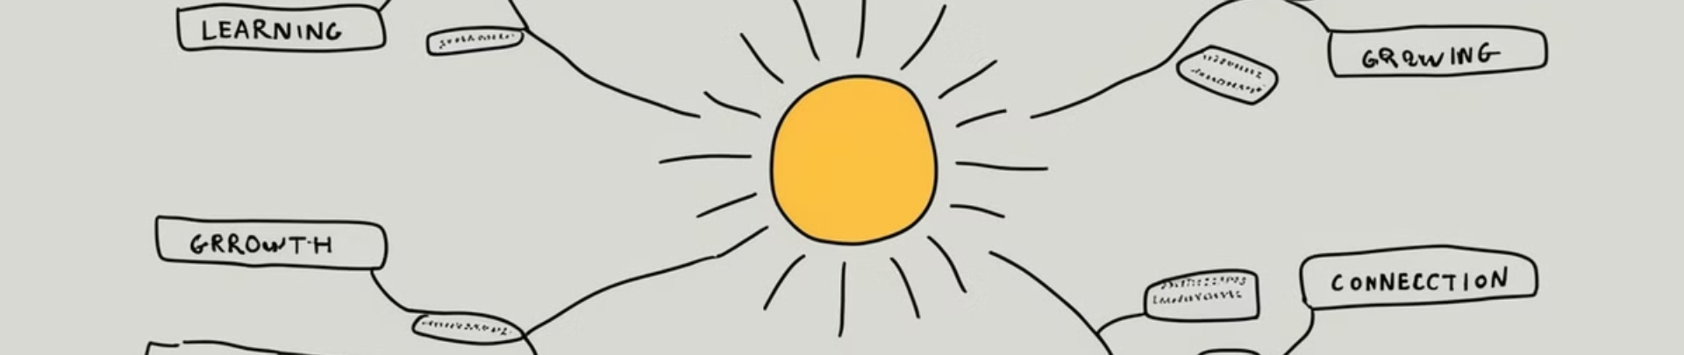
Co jsou myšlenkové mapy?
1
Vizuální znázornění myšlenek
2
Individuální přístup
3
Nelineární struktura
Myšlenkové mapy využívají obrázky, barvy a strukturu k zachycení souvislostí mezi různými myšlenkami a koncepty.
Každá mapa je unikátní a odráží osobní způsob uvažování daného jedince.
Na rozdíl od tradiční lineární struktury, mapy umožňují nezávislé přemýšlení a snadnou aktualizaci.

Slide 25
Výhody tvorby myšlenkových map
Organizace myšlenek
Podpora kreativity
Zlepšení paměti
Mapy pomáhají soustředit a systematizovat informace, které máme v hlavě.
Vizuální charakter map podporuje spontaneitu a otevírá nové cesty pro řešení problémů.
Díky propojení informací a obrázků si lépe zapamatujeme klíčové body.

Slide 26
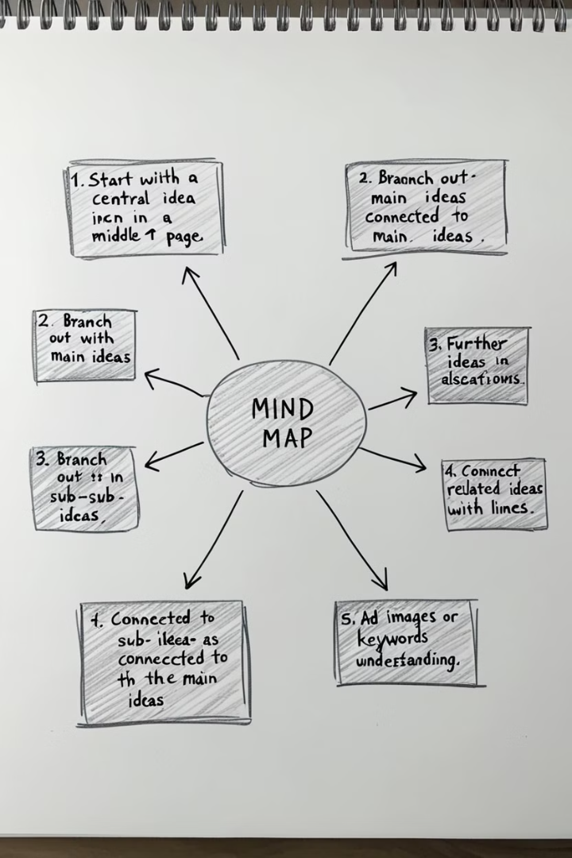
Postup při tvorbě myšlenkové mapy
1
1. Centrální téma
Definujte hlavní myšlenku, která bude v centru mapy.
2
2. Klíčová témata
Vytvořte hlavní větve vycházející z centra s nejdůležitějšími souvisejícími tématy.
3
3. Detaily a souvislosti
Doplňte menší větve s dílčími myšlenkami a propojte je do uceleného obrazu.

Slide 27
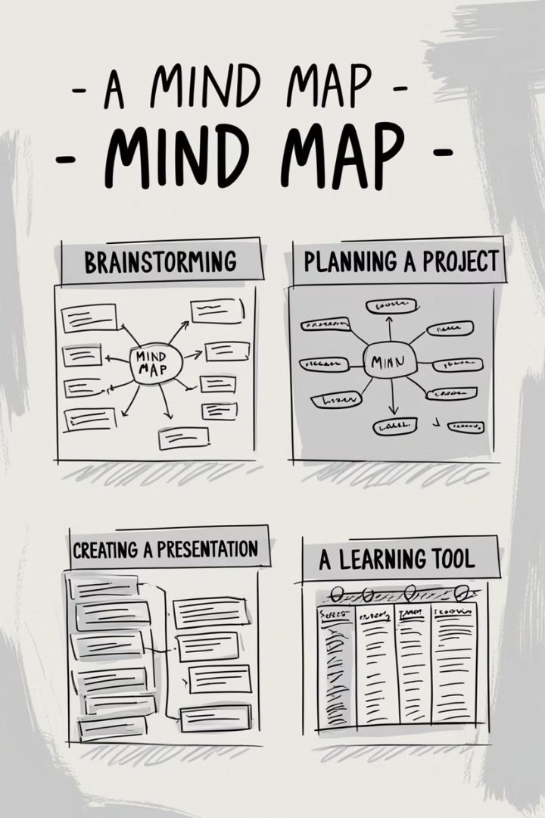
Způsoby využití myšlenkových map
Plánování
Učení
Mapy pomáhají strukturovat úkoly, projekty a řešení problémů.
Mapa umožňuje vizualizovat a lépe si zapamatovat komplexní témata.
Prezentace
Rozvoj kreativity
Mapy jsou skvělým nástrojem pro efektivní předávání myšlenek a informací.
Tvorba map podněcuje kreativní myšlení a objevování nových souvislostí.

Slide 28
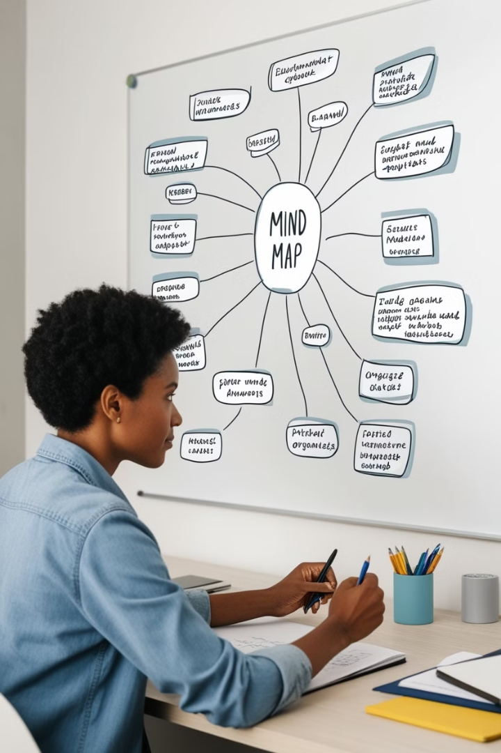




Tipy pro efektivní tvorbu map
Používejte barvy
Buďte kreativní
Barvy pomáhají odlišit jednotlivé větve a zvýraznit důležité prvky.
Nevázejte se na pravidla, uvolněte svou fantazii a experimentujte.
Zapojte obrázky
Najděte si čas
Vkládání obrázků posiluje vizuální dimenzi a podporuje zapamatování.
Tvorba kvalitní mapy vyžaduje soustředění a dostatek času.

Slide 29
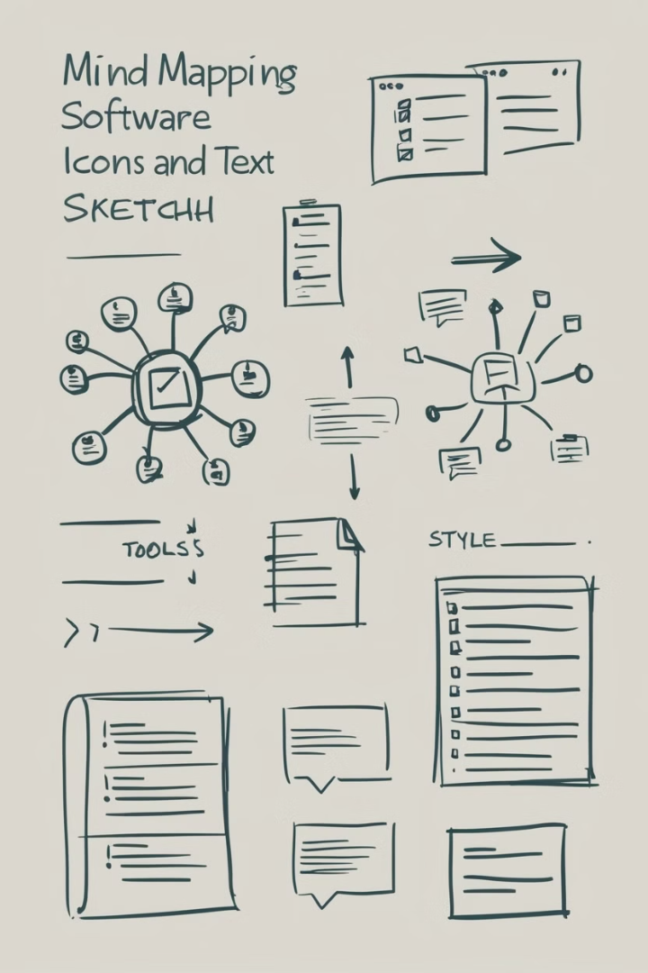
Aplikace a nástroje pro tvorbu map
Ruční tvorba
Papír a tužka jsou klasickým a flexibilním řešením.
Digitální nástroje
Počítačové aplikace jako Miro, Mural nebo MindNode nabízejí více možností.
Mobilní aplikace
Snadno dostupné a pohodlné možnosti na smartphonech a tabletech.

Slide 30

Příklady úspěšného použití map
Strategické plánování
Mapy pomáhají vytvářet ucelenou vizi a jasně definovat cíle.
Vzdělávání a učení
Vizuální charakter map usnadňuje zapamatování a pochopení látky.
Týmová spolupráce
Společná tvorba map stimuluje kreativitu a sdílení nápadů.
Osobní rozvoj
Mapa umožňuje lepší organizaci myšlenek a vyjasnění priorit.

Slide 31
Integrace map do pracovních procesů
Brainstorming
Plánování projektu
Přehled a komunikace
Mapy jsou skvělým nástrojem pro generování a zaznamenávání nápadů.
Umožňují strukturovaně rozčlenit úkoly, milníky a odpovědnosti.
Vizualizace složitých konceptů usnadňuje jejich prezentaci a vysvětlení.

Slide 32

Myšlenkové mapy
Jedním z prvních uživatelů byl Porfyrios z Tyru (232–304) - novoplatónský filosof. Jeho rodné jméno bylo Malchos („král“), ale po příchodu do Říma si své jméno pořečtil – na Porfyrios (podle nachové barvy královského oděvu).
http://myslenkove-mapy.cz

Slide 33
Použití MM
Tvorba různých typů zpráv
Organizace myšlenek při psaní zpráv
Analýza vztahů mezi prvky podnikatelského plánu.
Efektivní plánování projektů
Lepší příprava jednání
Příprava poznámek pro projev, referát
Stanovení priorit činností v projektu

Slide 34
Použití MM – pokr.
Vytvoření strukturální mapy podniku
Navrhování projektů
Prezentace výsledků projektu
Organizace počítačových souborů podle kategorií
Propojení různých projektových dokumentů s mapou
Plánování událostí (schůzky, návštěvy, cesty, …)
Mapa může být názornější než tradiční dokument

Slide 35
Použití MM při studiu
Eliminace ztrát času vznikajících při lineárním zápisu
Zvýšení efektivity studia, organizace studijních materiálů pomocí map
Výcvik schopnosti porozumění (čtení textů, vytváření map)
Tvorba mapy může podpořit brainstorming při hledání nápadů
Zapamatování lze podpořit organizací velkých množství informací s pomocí map
Komplexní informace jsou přehlednější, jsou-li uspořádány do mapy
Lepší pochopení posiluje rozvoj kreativní a systematické dedukce
Mapa usnadňuje strukturování obsahu práce (diplomové, referátu, článku, zprávy, …)

Slide 36
Od papíru k obrazovce (a zpět)
Dříve se používala tužka a papír, flipchart apod.
Softwarová aplikace zvyšuje inovativní a kreativní potenciál pracovníků, umožňuje zachycení a sdílení znalostí.
Velké mapy – na obrazovce se stávají nepřehlednými - tisknout a slepit

Slide 37
PC Podpora – FreeMind
http://magazin.stahuj.cz/aktuality
http://www.abclinuxu.cz/clanky/
FreeMind je opensource program pro zapisování myšlenkových map napsaný v Javě a přeložený do češtiny. Kreslení myšlenkových map je velmi jednoduché a intuitivní. Na plochu zapisujete informace do jednotlivých bloků a spojujete je pomocí linek do stromové struktury. Kliknutím na některý z uzlů se rozbalí nebo zabalí všechny podvětve, takže lze velmi snadno pracovat i s obrovskými myšlenkovými mapami.

Slide 38
MindManager http://www.mindshop.sk/store/
Uspořádání myšlenek do vrstev, možnost přehledných a detailních pohledů
Hyperlinky na jiné elektronické objekty (dokumenty, obrázky, webové stránky, email)
Přetahování (drag and drop) myšlenek a informací při tvorbě projektů a dalších znalostních struktur
Velká knihovna symbolů a ikon podporující neverbální sdělování složitých myšlenek
Export projektů a dalších znalostních struktur do produktů MS - Project, PowerPoint, Word, Excel a do HTML
Online spolupráce v zabezpečeném prostředí
„Sbalení a odeslání" map a připojených dokumentů e-mailem

Slide 39
Myšlenkové mapy a MS Project
Vizualizace záměru
  Možnosti MS Project jsou srovnatelné s ostatními dostupnými aplikacemi
Přenos dat do plánu
  Není třeba řešit přenos dat do plánu
  Odehrává se automaticky
  Podněty lze následně rozpracovávat, dále propojovat, přiřazovat zdroje apod.
Notes:
Ačkoli je v rámci řízení projektů mnoho zautomatizovaných procesů a ověřených postupů, není pochyb o tom, že využití dalšího nástroje, myšlenkových map, nemůže být na škodu. Myšlenkové mapy totiž pomohou buďto s úvodním vyhodnocováním cílů a s tím spojeným brainstormingem pro stanovení dalších kroků, nebo je lze využít pro přehledné znázornění úkolů a jejich částí týkajících se udržení chodu projektu. Navíc stejně jako se může projekt postupně měnit, například po stránce termínů a z nich dále vyplývajících problémů k řešení, i myšlenkovou mapu lze průběžně neustále aktualizovat, doplňovat a přizpůsobovat změnám. (Buzan & Griffiths, 2013) Ačkoli se nelze vyhnout běžně lineárně tvořené projektové dokumentaci, je vhodné do základů projektu zahrnout i myšlenkovou mapu. Otázkou může být, zda stačí její papírová forma, kterou lze okopírovat a předat kolegům nebo je lepší pracovat se softwarem pro tvorbu myšlenkových map. Ani jedna varianta není špatně, ovšem Buzan & Griffiths (2013) upozorňují na výhodu elektronických myšlenkových map, které nejen že se snadno sdílí s dalšími pracovníky, ale některé aplikace mají také možnost zobrazení v módu upraveném pro práci na projektech, například Buzanova aplikace iMindMap (dnes Ayoa) nebo MindManager doporučovaná Müllerem (2013). Myšlenková mapa obsahující všechny důležité body se tak snadno propojí například s Ganttovým diagramem nebo přepíše do automatizovaného seznamu úkolů, kam lze přidat více detailů k danému bodu. Hubatka (2021c) ovšem upozorňuje, že i toto je dovednost, kterou je třeba se nejprve dobře naučit, než je možné začít ji využívat. Ačkoli propojení intuitivní a kreativní techniky myšlenkových map a nástrojů projektového managementu s jasně danými pravidly má práci značně usnadnit, není vyloučeno, že mohou nastat matoucí situace, například když se stejný pojem objeví v mapě víckrát. Pracovat dále s takovou mapou chce úplné porozumění vazeb v projektu a znalosti, co z čeho vyplývá. Je potřeba mít zkušenosti s vedením projektů i myšlenkovým mapováním, aby bylo možné se s podobnými problémy vypořádat. V dnešní době ale existují i možnosti proškolení pro získání těchto dovedností. 28

Slide 40
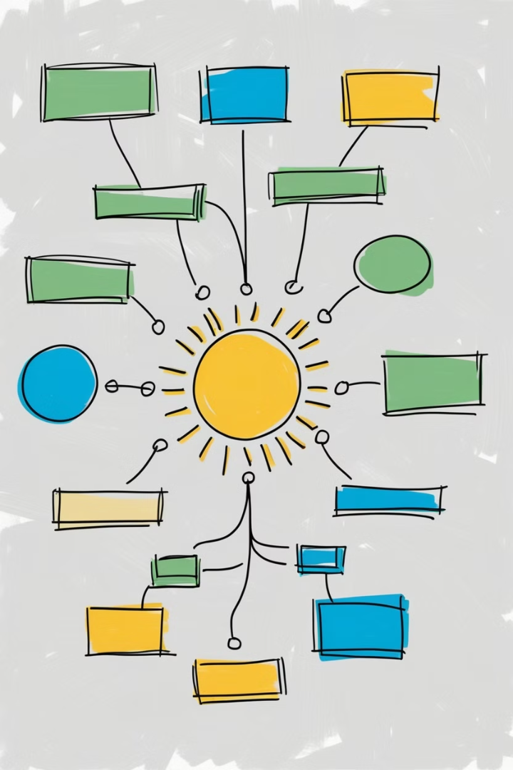




Mentální mapy - efektivní vizualizace informací
Centralizovaná myšlenka
Centrální myšlenka nebo téma je reprezentována v centru mapy.
Větve a podvětve
Hlavní myšlenky a detaily se rozvětvují od centrální myšlenky.
Vizualizace a barvy
Použití barev, tvarů a vizuálních symbolů pomáhá v zapamatování a pochopení informací.
Organizace a struktura
Uspořádaná struktura a vizuální propojení informací podporuje logické myšlení a učení.

Slide 41
Úkol: Sestavte myšlenkovou mapu vize Vašeho budoucího profesního uplatnění

Slide 42
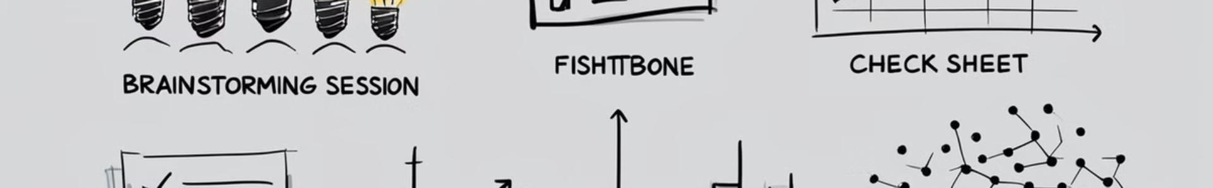
Sedm základních nástrojů zlepšování kvality - přehled
Nástroj
Popis
Použití
Brainstorming
Generování nápadů a řešení problémů.
Identifikace příčin a řešení problémů.
Diagram příčin a následků (Ishikawa)
Analýza příčin problému a jejich vzájemných vztahů.
Hledání kořenových příčin problémů.
Kontrolní seznam
Systematická kontrola a monitorování procesů a úkolů.
Prevence chyb a zajištění kvality.
Kontrolní graf
Sledovaní variability dat a vyhodnocování trendů.
Identifikace a vyhodnocování příčin variability.
Histogram
Grafické zobrazení četnosti dat a jejich rozložení.
Identifikace nejčastějších hodnot a rozložení dat.
Paretoův diagram
Zobrazení příčin problémů a jejich vlivu na celkový výsledek.
Identifikace nejdůležitějších příčin problémů.
Diagram rozptylu
Zobrazení vzájemného vztahu dvou proměnných.
Vyhodnocování vztahů a identifikace korelací.

Slide 43
Brainstorming - nástroj pro generování nápadů
Fáze brainstormingu
Pravidla brainstormingu
Tipy pro brainstorming
Definice problému
Všechny nápady jsou vítány
Používejte vizuální pomůcky (whiteboard, sticky notes)
Generování nápadů
Neposuzujte nápady v průběhu brainstormingu
Hodnocení nápadů
Vyměňte si role a pohleďte na problém z jiné perspektivy
Výběr nejlepšího řešení
Mnoho nápadů je lepší než málo
Buďte kreativní a myslete netradičně
Zvolte časový limit pro generování nápadů

Slide 44
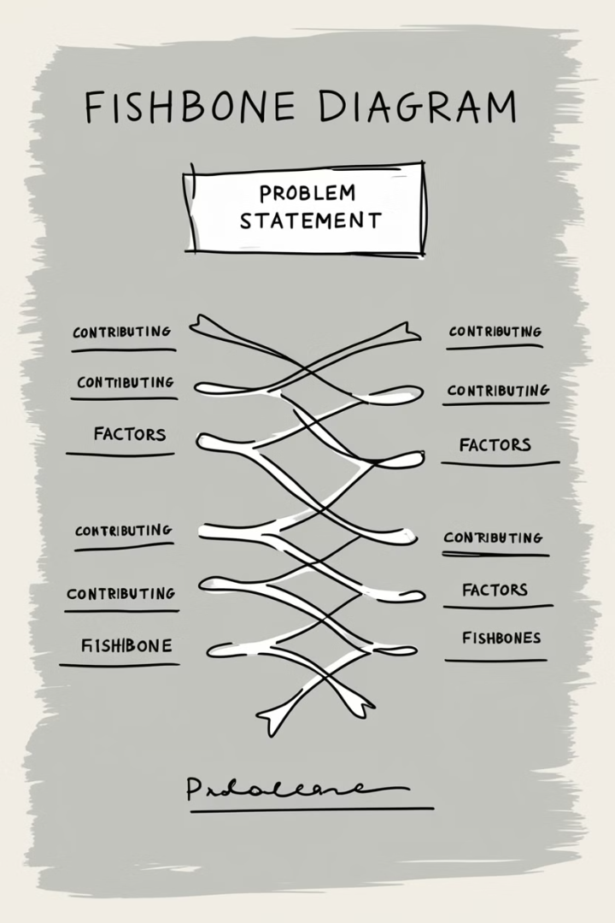




Diagram příčin a následků - analýza problémů
Problém
Lidé
Hlavní problém, který je předmětem analýzy.
Vliv lidských faktorů na problém, např. chyba operátora, nedostatek znalostí.
Stroje
Materiály
Vliv strojů a zařízení na problém, např. porucha, nesprávná konfigurace.
Vliv materiálů a surovin na problém, např. nekvalitní materiál, nedostatečné množství.

Slide 45

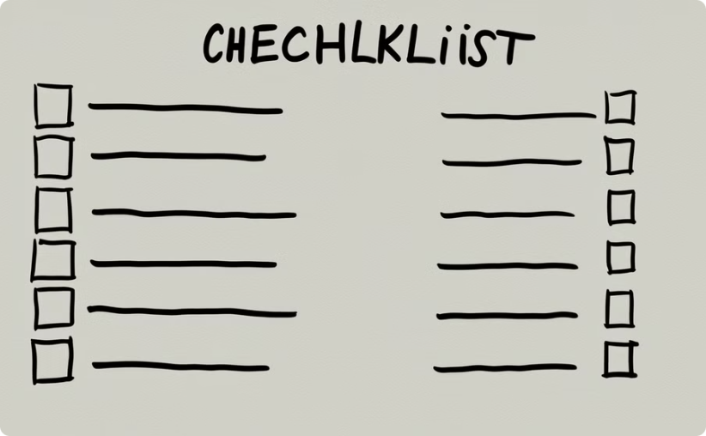
Kontrolní seznam - nástroj pro kontrolu a monitorování
Vytvoření kontrolního seznamu
Použití kontrolního seznamu
Určení relevantních kroků a kritérií pro kontrolu.
Kontrola a monitorování procesu podle definovaných kroků.

Slide 46

Aplikace nástrojů v praxi - příkladové studie
Aplikace manažerských nástrojů v praxi umožňuje zjednodušit a zefektivnit procesy a dosahovat lepších výsledků. Pomocí Ganttova diagramu se dají efektivně plánovat projekty, mentální mapy umožní komplexní vizualizaci informací a Sedm základních nástrojů zlepšování kvality přináší širokou škálu nástrojů pro analýzu a řešení problémů.

Slide 47


Podání Projektového Záměru
Představujeme projektový záměr, který přináší inovace a posouvá hranice. Tento projekt cílí na zlepšení kvality života a udržitelnost, přičemž zohledňuje potřeby komunit a prostředí.
by Martin Rangl

Slide 48
Úvod a Kontext
Současná Situace
Historie a Vývoj
Budoucí Perspektivy
Projekt vychází z aktuálních potřeb v oblasti urbanizace a technologických změn.
Vycházíme ze zkušeností a úspěšných projektů v zahraničí, které nám poskytují inspiraci.
Směřujeme ke komplexním řešením, která ovlivní následující generace.

Slide 49
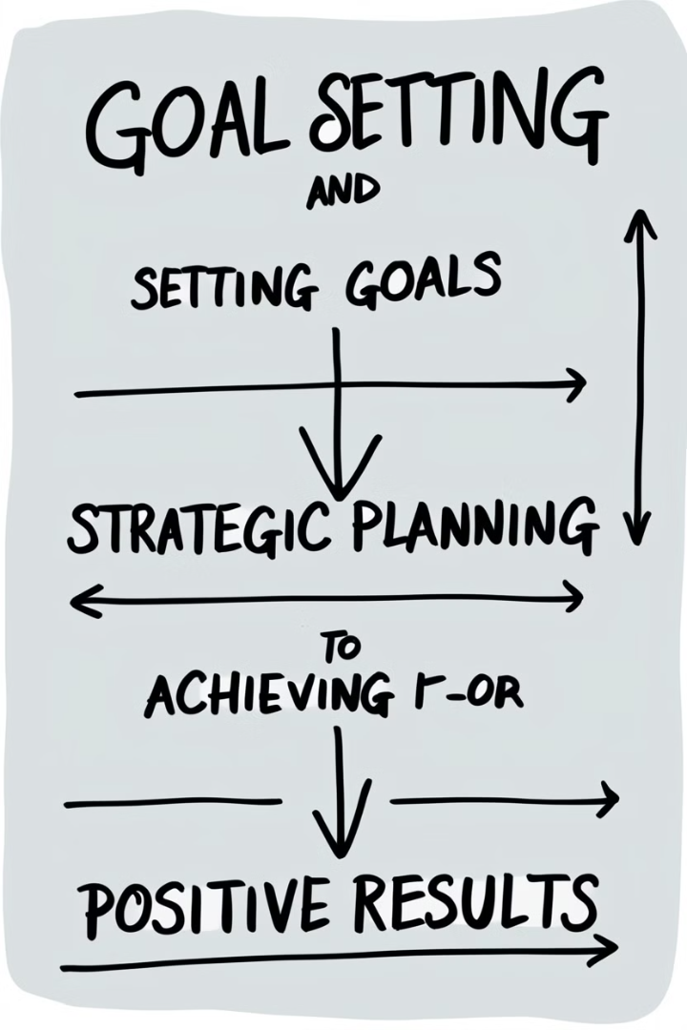
Cíle a Očekávaný Přínos Projektu
Primární Cíl
Ekonomické Přínosy
Zlepšení infrastrukturní efektivity a udržitelnosti města.
Podpora ekonomického růstu prostřednictvím zvýšení produktivity.
Sociální Dopady
Zvýšení kvality života a zapojení komunity do rozhodovacích procesů.

Slide 50




Cílová Skupina
Komunitní Zapojení
Projekty zaměřené na místní obyvatele a jejich potřeby.
Podnikatelská Sektor
Inovace a podpora pro místní podnikatele a firmy.
Mladá Generace
Vzdělávací a rozvojové programy pro mládež.

Slide 51

Projektové Aktivity
1
Infrastrukturní Rozvoj
2
Vzdělávací Iniciativy
Plánování a implementace moderních technologií pro rozvoj města.
Příprava workshopů a školení zaměřených na inovace a technologii.
3
Ekologické Aktivity
Projekty zaměřené na obnovitelné zdroje a trvale udržitelný rozvoj.

Slide 52
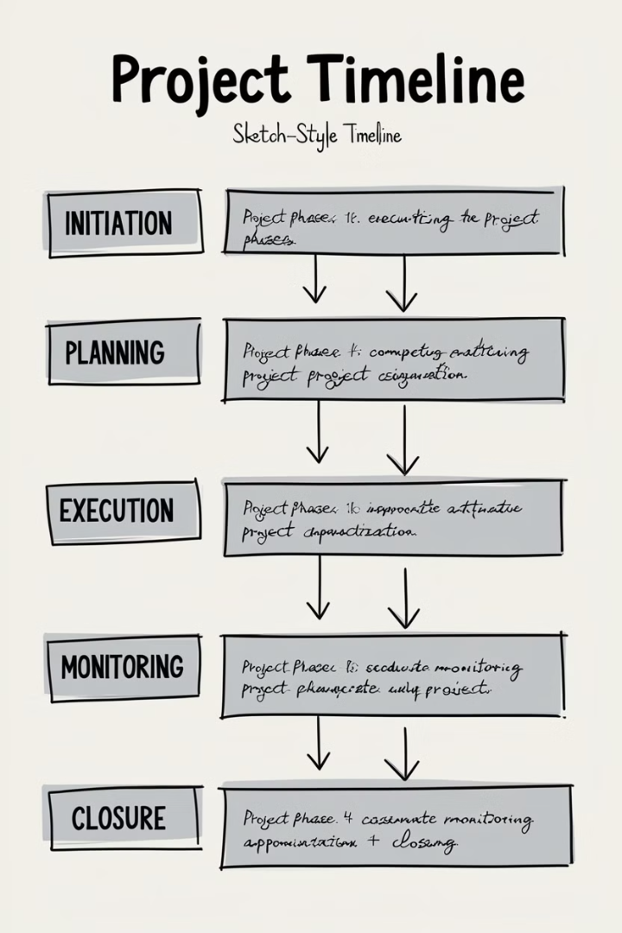
Časový Harmonogram
Plánování
Od ledna do března, důkladná příprava a stanovení cílů.
Realizace
Od dubna do září, implementace a řízení projektových aktivit.
Hodnocení
Říjen až prosinec, evaluace a zhodnocení dosažených výsledků.

Slide 53
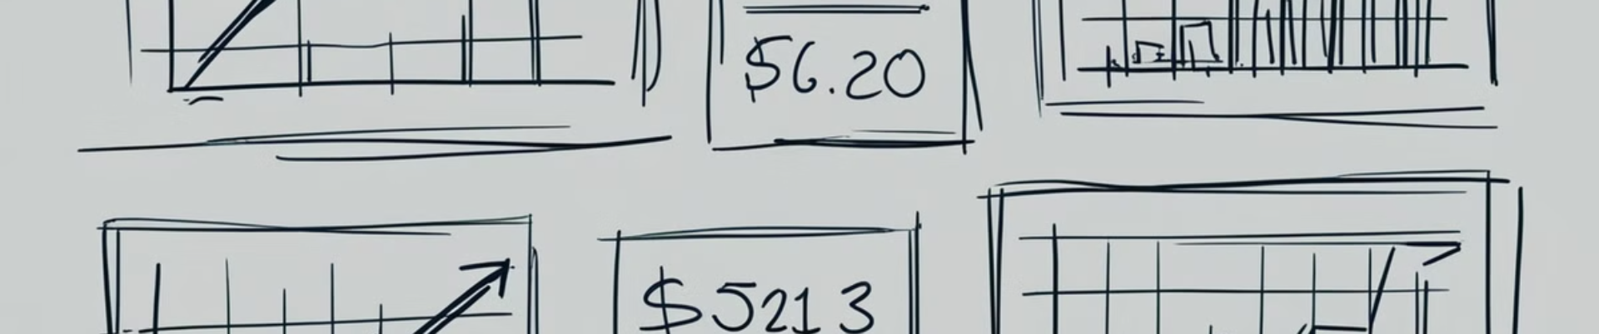
Finanční Plán
Výdajová Položka
Náklady (v tis. Kč)
Personální Náklady
1,200
Materiálové Výdaje
800
Zařízení a Technologie
500

Slide 54

Zdroje Financování
1
Veřejné Granty
Získání prostředků od státních a evropských zdrojů.
2
Soukromé Investice
Zapojení soukromých investorů a firem do projektu.
3
Nadace a Fondy
Získání podpory od různých nadací zaměřených na rozvoj.

Slide 55
Riziková Analýza
Identifikace Rizik
Řízení Rizik
Monitorování Rizik
Důsledná analýza potenciálních rizik projektu.
Implementace strategií a plánů ke zmírnění rizik.
Pravidelné sledování a hodnocení rizikových faktorů.

Slide 56
Rizika v projektovém managementu
Jelikož na projektech závisí příjmy společnosti, musí být projektové dokumenty
vypracovávány efektivně a hospodárně. Nezbytné v řízení rizik je tak řízení
finančních rizik v oblasti zisku a ztráty.
• Úspěšnost projektů závisí na zvolených postupech a protokolech, přičemž může
dojít k jejich selhání při nesprávném zpracování projektu. Proto je nutné se věnovat
oblasti operačních rizik.
• Výrobní projekty musí splňovat podmínky bezpečnosti veřejnosti, pracovníků
a životního prostředí. Prioritou jsou tedy rizika pracovní, environmentální
a bezpečností (Voetsch, 2004).
Notes:
Definice pojmu riziko není jednotná. Lze ho například definovat jako: „Pravděpodobnost či možnost vzniku ztráty, obecně nezdaru.“ (Smejkal, 2013, str. 90), či: „Variabilita možných výsledků nebo nejistota jejich dosažení.“ (Korecký aj., 2011, str. 28). Definice obsahují výrazy jako pravděpodobnost, variabilita, odchýlení či neurčitost.

Slide 57
Přístupy k riziku
Averze k riziku – v tomto případě je snaha se rizikům vyhýbat nebo jim předcházet. Tímto přístupem je charakteristický projektový manažer, který přebírá projekt k realizaci, a to zejména kvůli povinnosti splnit cíle projektu.
Vyhledávání rizika – rizika s negativním dopadem jsou znevažována a naopak příležitosti jsou nadhodnocené. V tomto případě jsou rizika řešena až při výskytu. Z hlediska projektového managementu mívá tento vztah k riziku obchodník. Ten smlouvu získá, ale dále ji již nerealizuje.
Neutrální vztah k riziku – jedná se o vyvážený vztah mezi výše uvedenými dvěma variantami. Cílem by mělo být nastavení tohoto přístupu k riziku metodikou managementu rizik projektu (Korecký aj., 2011).

Slide 58
Druhy rizik
Technicko-technologická – aplikace výsledků vědecko-technického rozvoje, který vede k neúspěchu vývoje nových výrobků nebo technologií;
Výrobní – spojeno s omezeností jako nedostatek surovin či nedostatky nebo poruchy ze strany dodavatelů;
Ekonomická – obsahuje především nákladová rizika, kam patří zvýšení cen surovin neboli vstupních materiálů;
Tržní – úspěšnost výrobků či služeb podniku na trhu, zahrnuje rizika prodejní (velikost prodeje) a cenová (výše prodejních cen);
Finanční – způsob financování a schopnosti dostát vlastním závazkům (likvidní riziko);
Kreditní – nebezpečí platební neschopnosti či ze strany zákazníků a odběratelů nevůle splatit fakturu;
Legislativní – hospodářská a legislativní politika vlády, jako například změny v daňových zákonech, protimonopolní zákony, změna celní politiky, aj.;

Slide 59
Politická – stávky, rasové nepokoje, války, teroristické útoky a podobné případy, které jsou zdrojem nestabilní politiky státu;
Environmentální – náklady na odstranění škod způsobených na životním prostředí či zpřísnění určitých opatření na ochranu životního prostředí;
Rizika související s lidským činitelem – vyplývají ze zkušeností a kompetencí všech relevantních subjektů, převážně rizika managementu;
Informační – zneužití firemních informačních dat kvůli nedostatečné ochraně;
Zásahy vyšší moci – havárie výrobních zařízení a nebezpečí velkých pohrom, jako požáry, zemětřesení, povodně, aj.

Slide 60
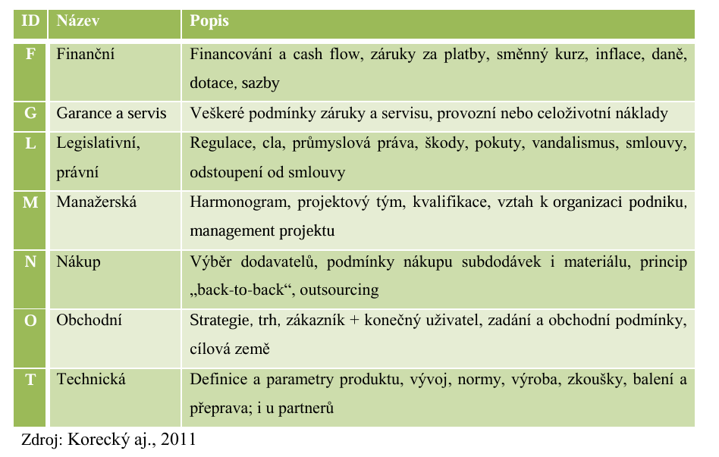

Slide 61
Ošetření rizik
Odmítnutí – podmínky se upravují, aby k situaci vůbec nedošlo;
Redukce – snížení pravděpodobnosti nastání či dopadu, proces je držen v určitých liniích a při překročení se přechází na záložní plán;
Akceptace – výskyt rizika je očekávaný, přičemž jsou vytvořené rezervy, buďto pasivní (dokud se riziko neobjeví, nic se nedělá) nebo aktivní (je vytvořen rizikový plán, který se při prvních náznacích rizika spustí);
Transfer – převedení na jiný subjekt (pojištění, nákup, služby, aj.);
Simulace a výzkum – podrobnější zkoumání neurčitých oblastí s cílem zvýšit kontrolovatelnost těchto jevů (Svozilová, 2006).

Slide 62
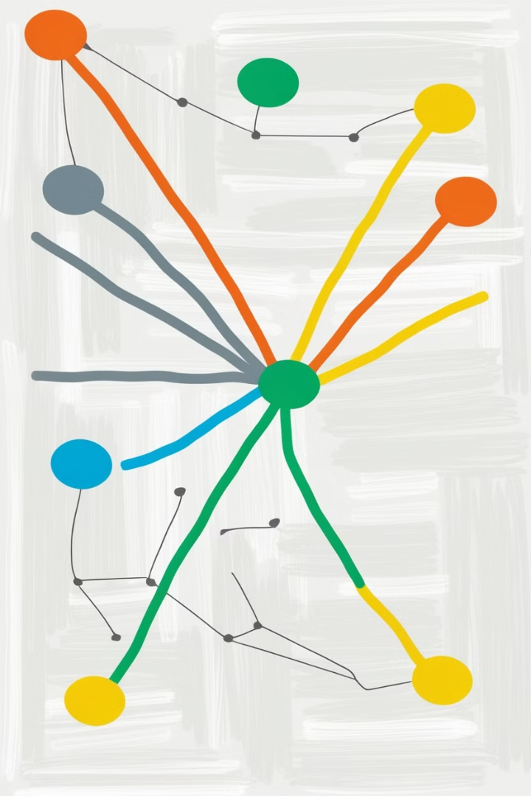
Co to jsou horizontální principy?
1
Definice
2
Cíl
Horizontální principy jsou strategie řízení podporující rovnost a spolupráci napříč týmy.
Jejich cílem je zlepšit komunikaci, sdílení informací a rozhodování v organizaci.
3
Aplikace
Uplatňují se na všech úrovních projektu, od plánování po realizaci.

Slide 63
Výhody uplatňování horizontálních principů v projektech
Flexibilita
Inovace
Efektivita
Umožňují rychlejší adaptaci na změny v projektu. Tým může pružně reagovat na nové výzvy.
Podporují kreativitu a nové nápady. Každý člen týmu může přispět svými unikátními myšlenkami.
Zlepšují využití zdrojů a času. Snižují duplicitu práce a podporují synergii v týmu.

Slide 64
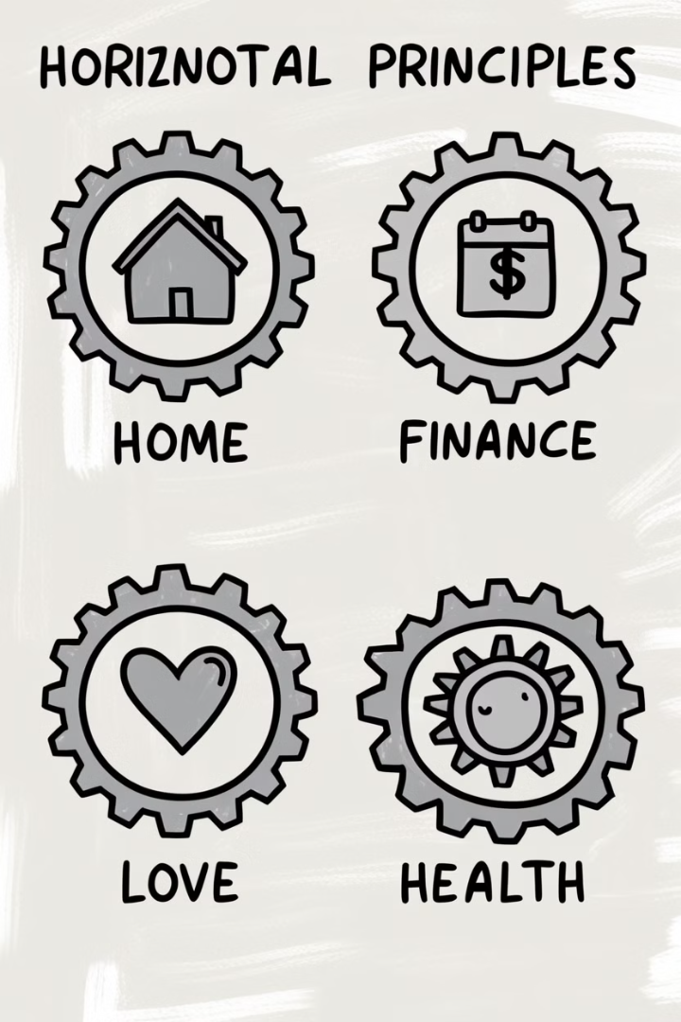


Základní horizontální principy
Otevřená komunikace
Společná odpovědnost
Transparentní sdílení informací napříč týmem a organizací.
Každý člen týmu nese odpovědnost za úspěch projektu.
Sdílení znalostí
Týmová spolupráce
Aktivní výměna zkušeností a know-how mezi členy týmu.
Důraz na kolektivní úsilí a vzájemnou podporu v týmu.

Slide 65
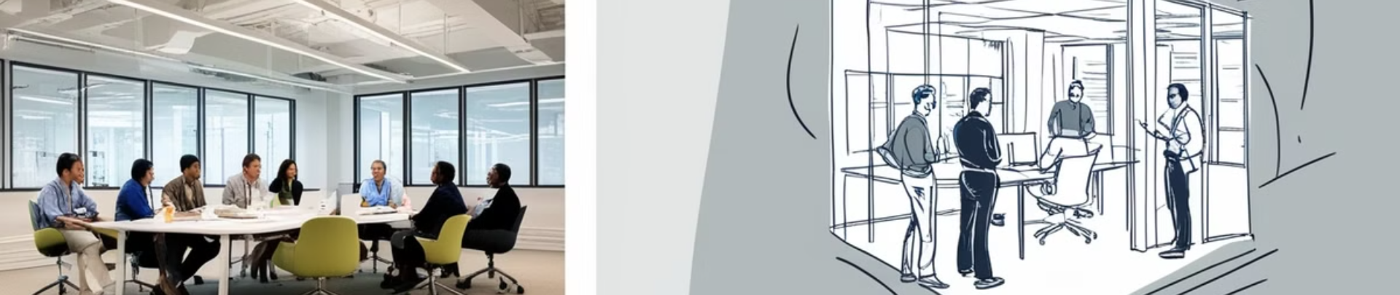
Otevřená komunikace
Transparentnost
Zpětná vazba
Otevřené diskuze
Sdílení všech relevantních informací o projektu se všemi členy týmu.
Pravidelné poskytování konstruktivní zpětné vazby mezi členy týmu i vedením.
Podpora otevřených diskuzí a brainstormingu pro řešení problémů a inovace.

Slide 66

Společná odpovědnost
1
Definování cílů
Společné stanovení cílů projektu a jejich sdílení v týmu.
2
Rozdělení úkolů
Transparentní přidělení úkolů s ohledem na dovednosti a preference členů týmu.
3
Sdílená zodpovědnost
Každý člen týmu je zodpovědný za celkový úspěch projektu, nejen za své úkoly.

Slide 67

Sdílení znalostí
Identifikace expertízy
Mapování znalostí a dovedností v týmu pro efektivní využití lidských zdrojů.
Vytvoření platformy
Implementace nástrojů pro snadné sdílení informací a best practices.
Mentoring
Zavedení mentoringu pro předávání zkušeností mezi seniornějšími a juniorními členy týmu.

Slide 68

Týmová spolupráce
Aspekt
Tradiční přístup
Horizontální přístup
Rozhodování
Top-down
Konsenzuální
Komunikace
Formální
Otevřená a neformální
Řešení problémů
Individuální
Týmové
Zodpovědnost
Individuální
Sdílená

Slide 69

Implementace horizontálních principů v praxi
Analýza současného stavu
Školení týmu
Zhodnocení stávajících procesů a identifikace oblastí pro zlepšení.
Vzdělávání zaměstnanců o významu a praktické aplikaci horizontálních principů.
1
2
3
4
Nastavení cílů
Postupná implementace
Definování konkrétních cílů pro implementaci horizontálních principů.
Zavádění principů po etapách, s pravidelným vyhodnocováním a úpravami.

Slide 70
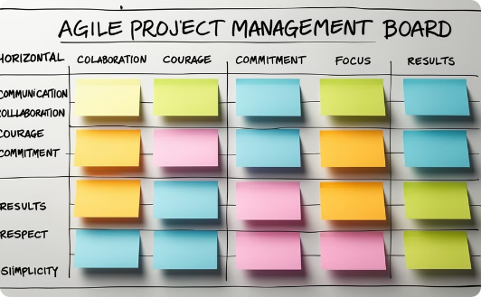
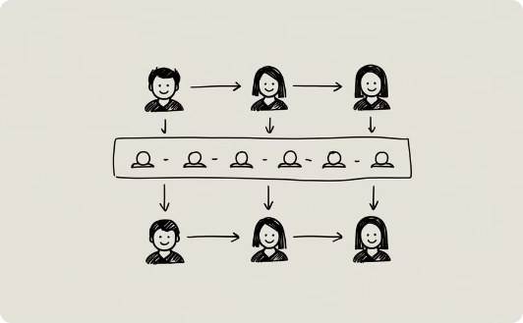
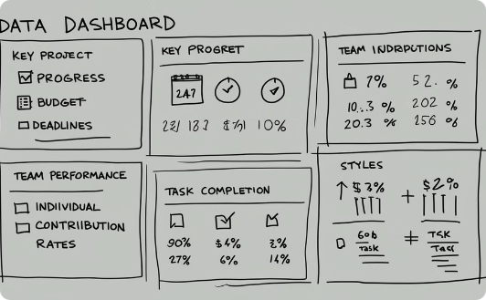
Řízení projektů založené na horizontálních principech
Agilní metodiky
Kolaborativní nástroje
Měření výkonnosti
Využití agilních metodik podporujících flexibilitu a adaptabilitu v projektech.
Implementace softwarových nástrojů pro efektivní týmovou spolupráci a komunikaci.
Zavedení systému pro sledování a vyhodnocování efektivity horizontálních principů v projektech.

Slide 71
Co jsou rovné příležitosti?
Zásady rovných příležitostí zajišťují, že každý jedinec má stejnou šanci na úspěch, bez ohledu na pohlaví, věk, náboženství, etnicitu či jiný faktor.
Klíčové pro efektivitu a spravedlnost týmové práce a inovace.

Slide 72
Proč jsou rovné příležitosti důležité?
Podpora diverzity a inkluze
  Různorodé týmy přináší více nápadů a kreativních řešení.
Zvyšování efektivity
  Každý má přístup ke zdrojům a může přispívat svými dovednostmi.
Lepší pracovní atmosféra
  Rovné příležitosti vedou k větší spokojenosti a loajalitě zaměstnanců.

Slide 73
Jak zajistit rovné příležitosti v projektech?
Rekrutace bez předsudků
  Transparentní náborový proces.
  Vyvarovat se diskriminačních otázek a požadavků.
Průběžná podpora
  Poskytnutí příležitostí ke školení, mentoringu a rozvoji.
Zajištění inkluzivního prostředí
  Vytvářet prostředí, kde se všichni cítí vítáni a respektováni.

Slide 74
Příklady nástrojů a opatření
Flexibilní pracovní doba
  Pomáhá vyvážit pracovní a osobní život, vhodné pro rodiče i lidi s jinými závazky.
Pravidelné hodnocení rovnosti
  Pravidelně vyhodnocovat stav a efektivitu rovného přístupu v týmech.
Školení o diverzitě a inkluzi
  Pomáhá zvýšit povědomí o předsudcích a zlepšit spolupráci.

Slide 75
Výhody rovných příležitostí pro projekt
Vyšší produktivita
  Různorodý tým přináší nové pohledy a zlepšuje výsledky.
Posílení reputace
  Firmy s rovnými příležitostmi mají lepší image a přitahují více talentů.
Zajištění udržitelného rozvoje
  Rovnost ve firmě znamená lepší rozhodování a odpovědnost vůči společnosti.

Slide 76
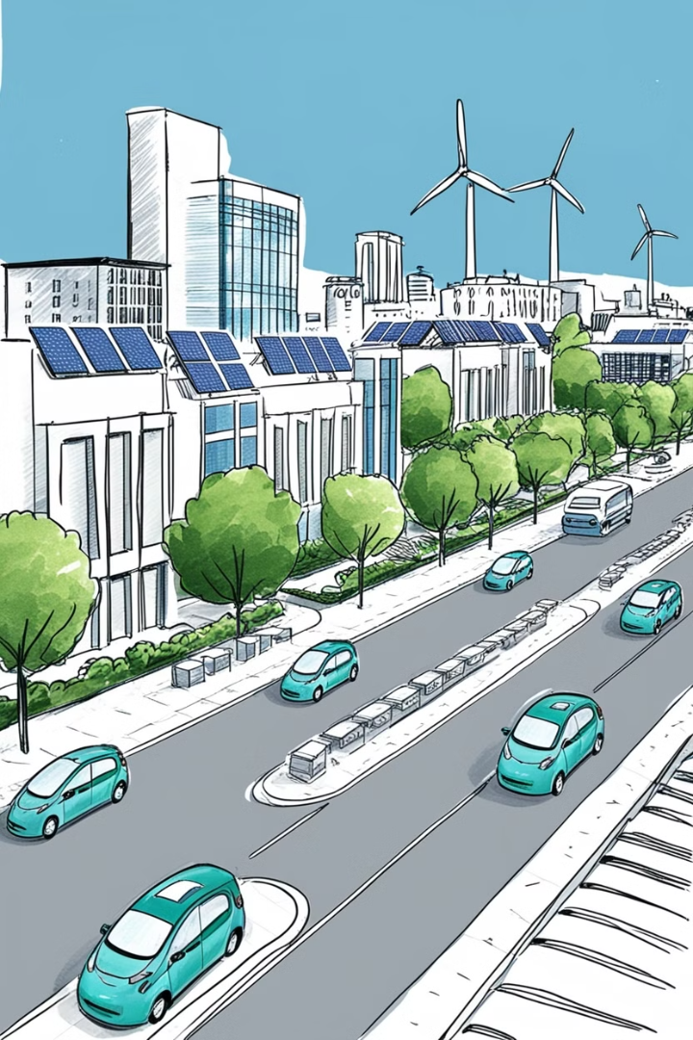
Udržitelnost projektu
Udržitelnost projektu je klíčovým faktorem pro dlouhodobý úspěch a prosperitu. Tato prezentace představí klíčové pilíře udržitelnosti, proces jejího plánování a řízení, včetně konkrétních případových studií.

Slide 77
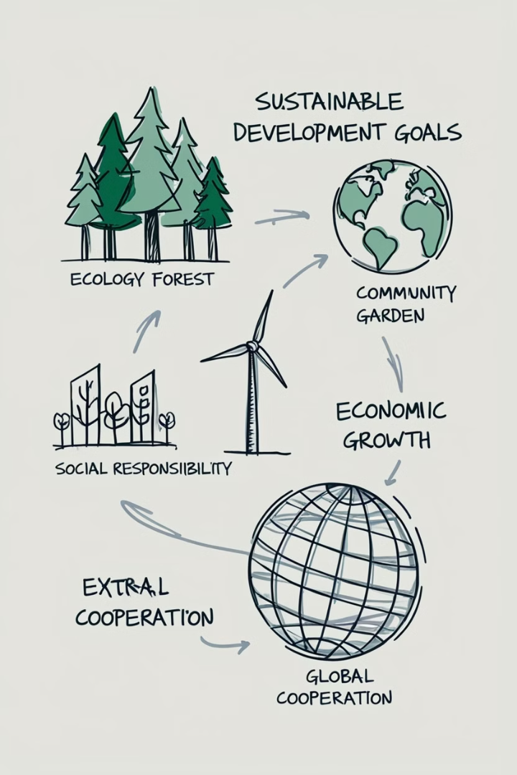
Úvod do koncepce udržitelnosti
Environmentální aspekty
Sociální aspekty
Snižování dopadu na životní prostředí, využívání obnovitelných zdrojů, efektivní hospodaření se zdroji.
Podpora rozvoje a blahobytu společnosti, rovné příležitosti, zapojení místních komunit.
Ekonomické aspekty
Dlouhodobá finanční stabilita a ziskovost, efektivní využívání investic, odpovědné podnikání.

Slide 78
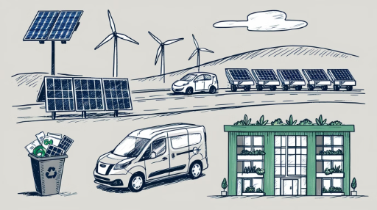

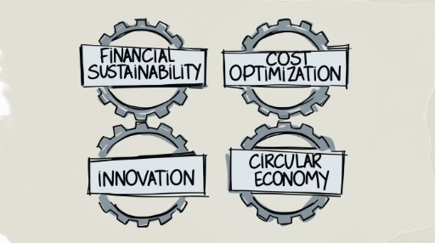
Klíčové pilíře udržitelnosti projektu
Environmentální
Sociální
Ekonomický
Snižování uhlíkové stopy, využívání obnovitelných zdrojů, prevence znečištění.
Rozvoj komunity, podpora zaměstnanců, etika a odpovědnost.
Ziskovost, efektivní využívání zdrojů, inovace a adaptabilita.

Slide 79
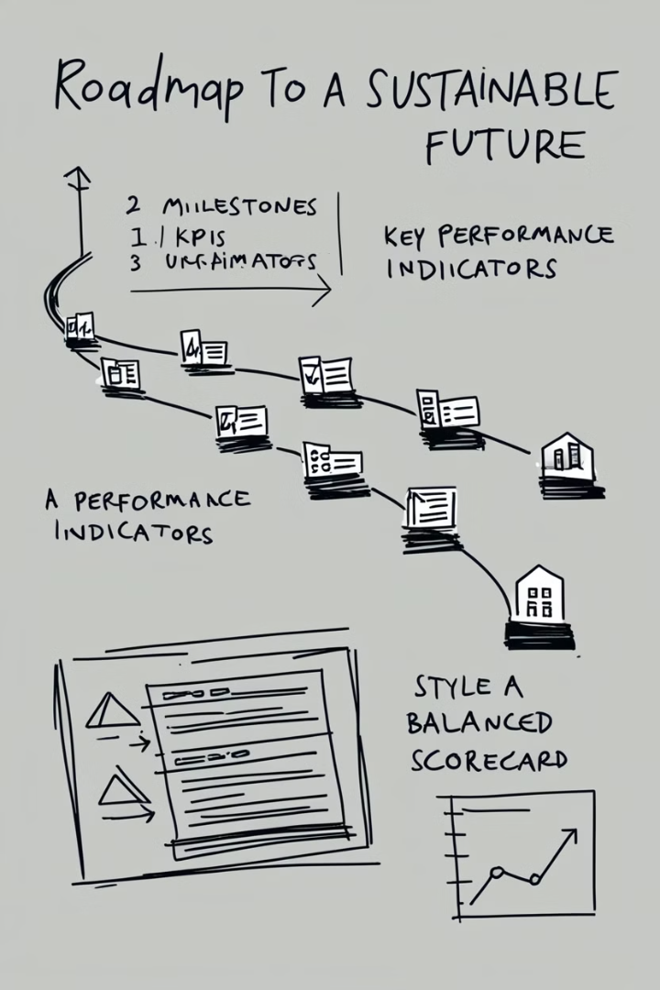
Plánování s ohledem na udržitelnost
1
Definice cílů
Stanovení konkrétních, měřitelných a dosažitelných cílů v oblasti udržitelnosti.
2
Analýza stavu
Posouzení současné situace, identifikace silných stránek a oblastí pro zlepšení.
3
Plán opatření
Příprava akčního plánu s jasnými odpovědnostmi a harmonogramem.

Slide 80
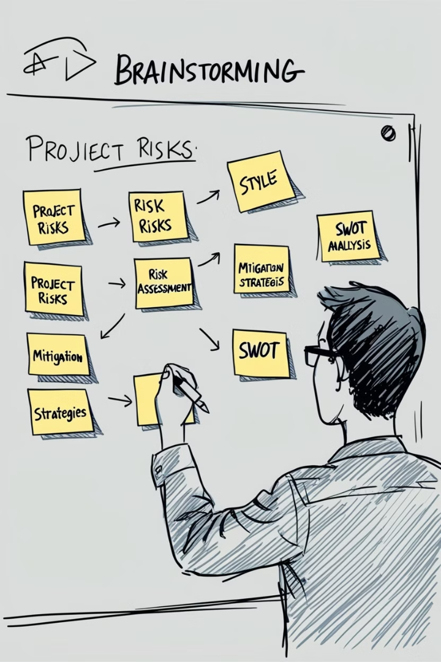
Analýza a identifikace rizik projektu
1
Environmentální rizika
2
Sociální rizika
Přírodní katastrofy, klimatické změny, regulační požadavky.
Konflikty se stakeholdery, neshody v komunitě, dodržování lidských práv.
3
Ekonomická rizika
4
Provozní rizika
Volatilita cen, nedostatek financí, problémy v dodavatelském řetězci.
Technické poruchy, neefektivní procesy, nedostatek kvalifikovaných pracovníků.

Slide 81
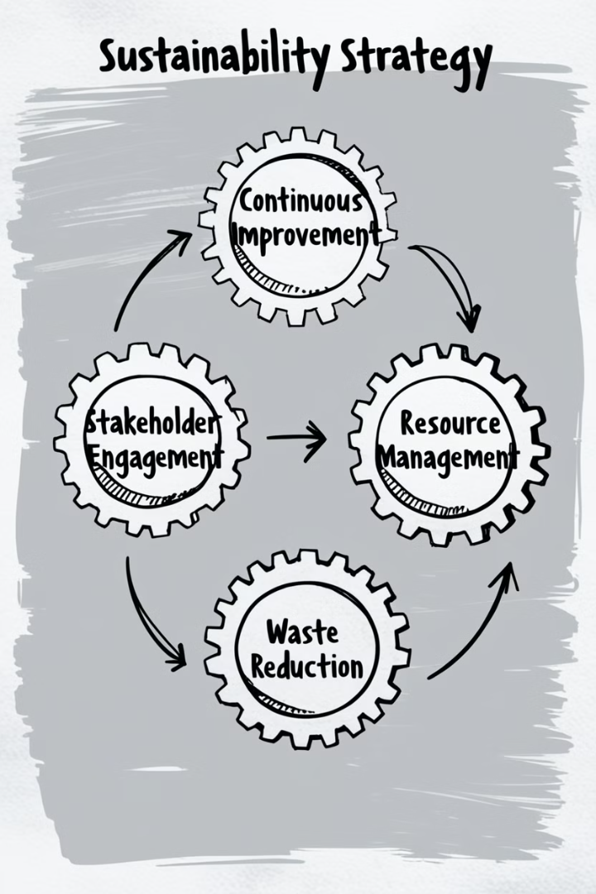



Strategie pro řízení udržitelnosti projektu
Závazek vedení
Podpora a aktivní zapojení vedení je klíčové pro efektivní řízení udržitelnosti.
Integrace do procesů
Udržitelnost musí být ukotvena v celém životním cyklu projektu.
Monitoring a reporting
Pravidelné vyhodnocování a komunikace výsledků pro neustálé zlepšování.

Slide 82



Zapojení zainteresovaných stran
Partnerství
Budování dlouhodobých a vzájemně prospěšných vztahů se stakeholdery.
Komunitní přístup
Zapojení místních komunit a zohlednění jejich potřeb a připomínek.
Efektivní komunikace
Průběžná a transparentní komunikace se všemi zainteresovanými stranami.

Slide 83
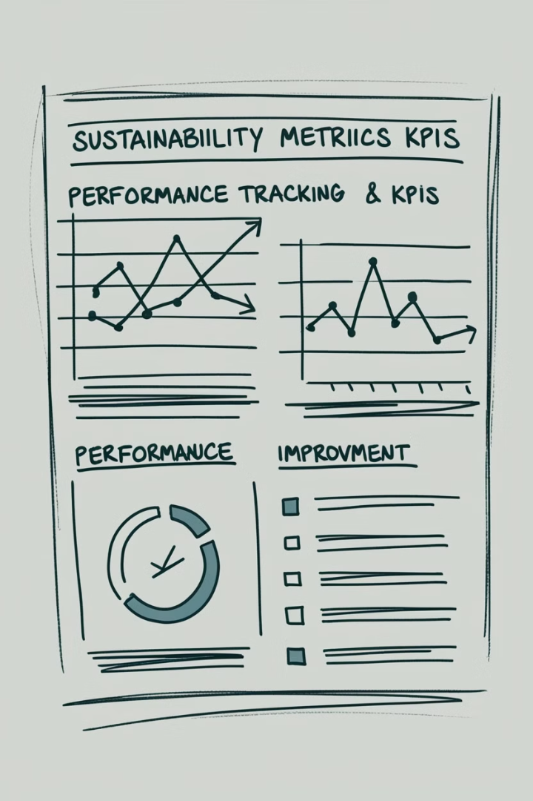
Monitorování a reporting udržitelnosti
Ukazatel
Jednotka
Cílová hodnota
Skutečnost
Snížení uhlíkové stopy
% snížení
20%
15%
Recyklace odpadu
%
80%
75%
Spokojenost zaměstnanců
%
90%
85%

Slide 84
Konkrétní případové studie
Rekonstrukce budovy
Udržitelné zásobování
Zaměstnanecké programy
Snížení energetické náročnosti budovy o 35% pomocí nových izolací a instalace solárních panelů.
Vytvoření lokálního dodavatelského řetězce s důrazem na minimalizaci uhlíkové stopy.
Zavedení benefitů pro udržitelnost, jako jsou příspěvky na dopravu nebo recyklaci.

Slide 85


Závěr a doporučení pro praxi
1
Komplexní přístup
2
Angažovanost vedení
Udržitelnost projektu vyžaduje vyvážený pohled na environmentální, sociální a ekonomické aspekty.
Aktivní podpora a příklad ze strany vedení je nezbytný pro úspěšné zavedení udržitelnosti.
3
Kontinuální zlepšování
Pravidelné sledování, vyhodnocování a adaptace strategie pro neustálé zlepšování.

Slide 86
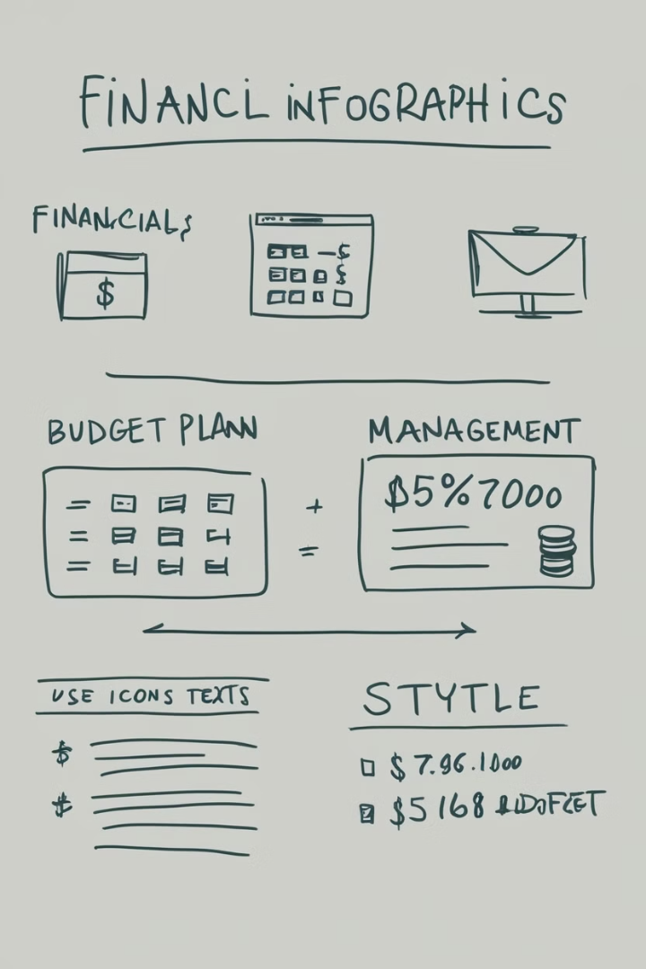
Sestavení rozpočtu projektu z ESF
Tato prezentace vám poskytne komplexní přehled o procesu sestavení rozpočtu pro projekt financovaný z Evropského sociálního fondu (ESF). Projdeme všechny klíčové kroky, od identifikace nákladů po monitorování a zúčtování.
by Martin Rangl

Slide 87

Úvod do projektového řízení a rozpočtování
1
Cíle projektového řízení
2
Úloha rozpočtu
Efektivní plánování, řízení a kontrola projektových aktivit.
Stanovení a alokace finančních zdrojů pro realizaci projektu.
3
Důležitost přesného rozpočtování
Zajištění finanční udržitelnosti a optimalizace nákladů.

Slide 88
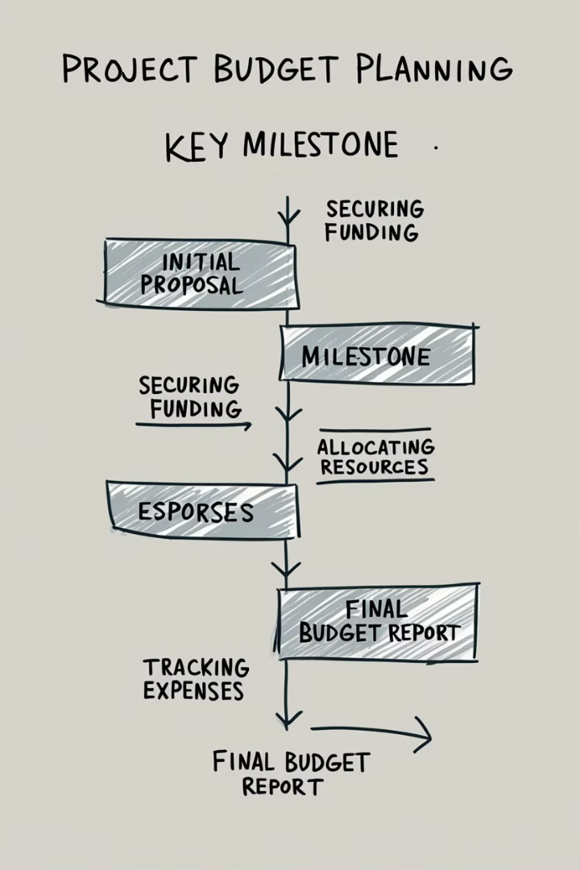
Fáze sestavení rozpočtu projektu
1
Identifikace nákladů
Přehled všech potřebných výdajů pro realizaci projektu.
2
Odhad a alokace
Stanovení realistických odhadů a přidělení nákladů na jednotlivé aktivity.
3
Kalkulace a analýza
Výpočet celkových nákladů a posouzení efektivity rozpočtu.

Slide 89
Druhy nákladů a jejich identifikace
Osobní náklady
Provozní náklady
Náklady na subdodávky
Mzdy, zákonné odvody a další benefity pro projektový tým.
Náklady na kancelářské potřeby, cestování, pronájem prostor apod.
Platby externím dodavatelům služeb nebo zboží pro projekt.

Slide 90

Odhad a alokace nákladů
Analýza potřeb
Identifikace nezbytných výdajů pro realizaci projektu.
Kalkulace nákladů
Vyčíslení a rozpočtování jednotlivých položek.
Přidělení zdrojů
Rozdělení rozpočtu na konkrétní aktivity a výstupy.

Slide 91
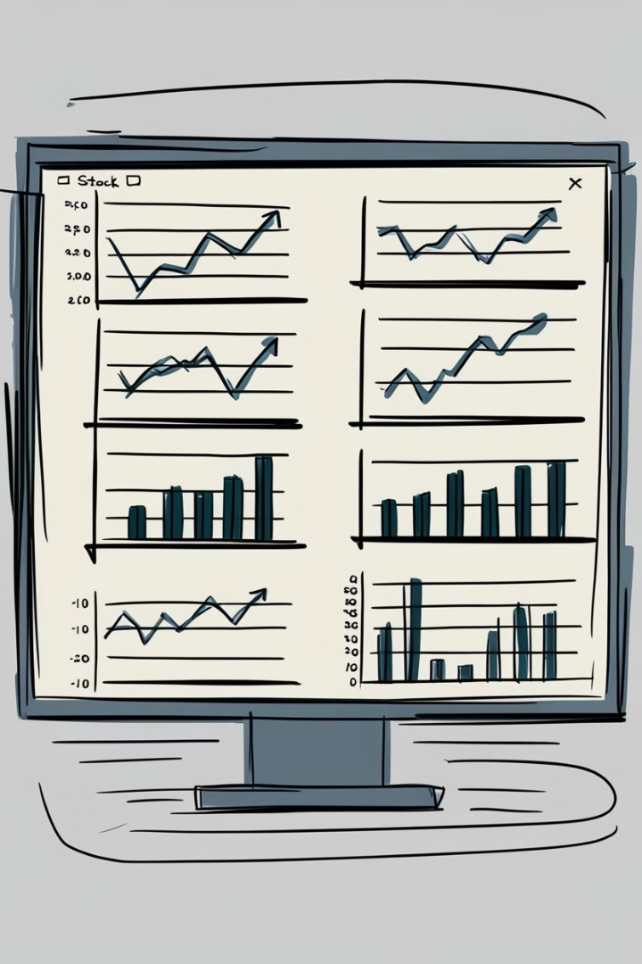
Kalkulace a analýza nákladů
Propočty a výpočty
Analýza efektivity
Přesná kalkulace jednotlivých položek a celkových nákladů.
Posouzení hospodárnosti a opodstatněnosti navrhovaného rozpočtu.
Revize rozpočtu
Úprava a optimalizace rozpočtu na základě analýzy.

Slide 92

Řízení a monitorování rozpočtu
1
Přidělení zdrojů
Zajištění dostupnosti finančních prostředků pro realizaci aktivit.
2
Kontrola výdajů
Průběžné sledování a vyhodnocování čerpání rozpočtu.
3
Úpravy a změny
Flexibilní reakce na odchylky a potřebu přesunu zdrojů.

Slide 93
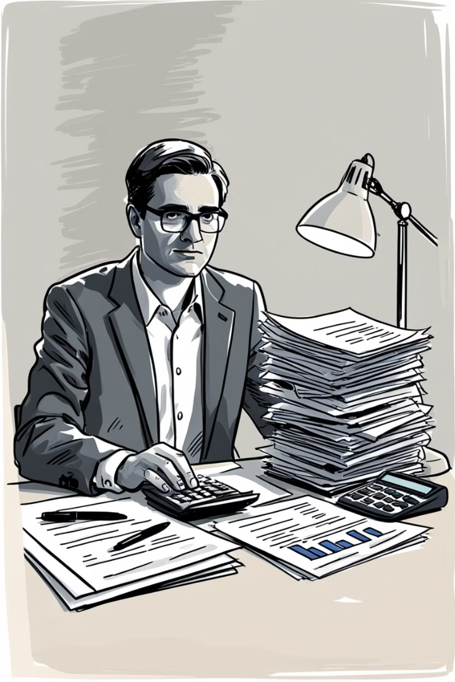



Vykazování a zúčtování nákladů
Účetní doklady
Vedení přesné evidence všech účetních dokladů a plateb.
Finanční výkazy
Pravidelné reportování o čerpání rozpočtu a výdajích.
Audit a kontrola
Průběžné audity a ověřování, že se prostředky používají efektivně.

Slide 94
Kontrola a audit rozpočtu
Kontrola oprávněnosti
Audit efektivity
Nápravná opatření
Ověření, že všechny výdaje jsou způsobilé a v souladu s pravidly.
Posouzení hospodárnosti a účelnosti vynakládaných prostředků.
Identifikace nedostatků a přijetí opatření ke zlepšení.

Slide 95
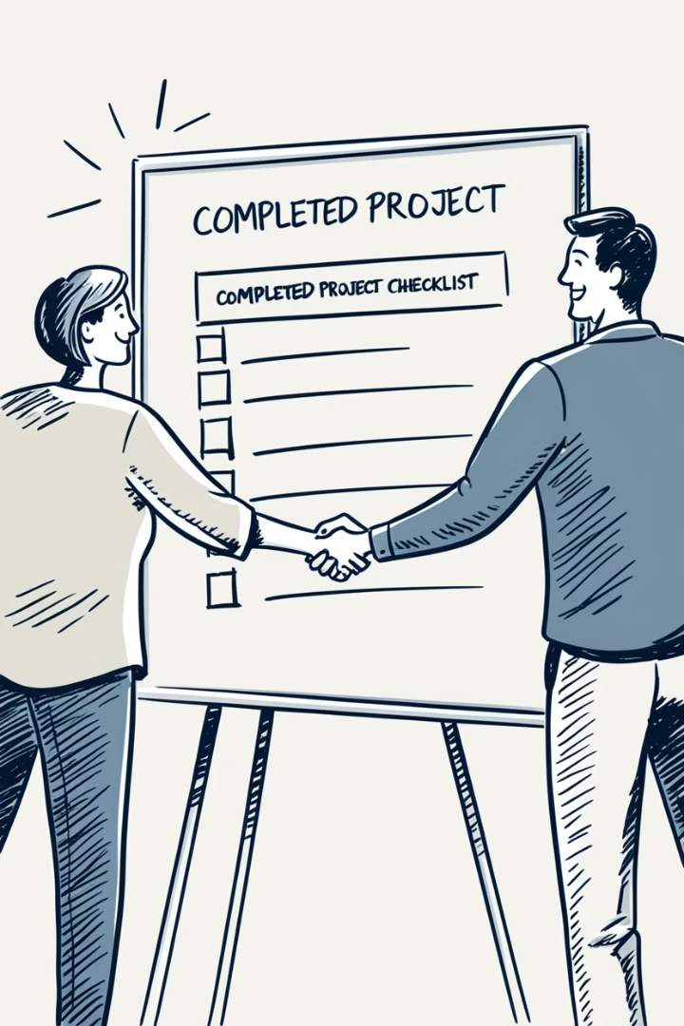
Závěr a doporučení
1
Shrnutí klíčových kroků
2
Doporučení pro praxi
Kompletní přehled celého procesu sestavení rozpočtu projektu.
Tipy a doporučení pro efektivní řízení projektu a jeho rozpočtu.
3
Další zdroje a nástroje
Odkazy na užitečné materiály a nástroje pro projektové manažery.

Slide 96

Děkuji za pozornost …
Pěkný víkend …

